Slide 1






一、同构映射的定义
设 都是数域P上的线性空间，如果映射
具有以下性质：
i) 为双射
ii)
iii)
则称 的一个同构映射，并称线性空间
同构，记作

Slide 2







例1、V为数域P上的n维线性空间，
为V的一组基，则前面V到P^{n}的一一对应
这里 为 在 基下的坐标，
就是一个V到P^{n}的同构映射，所以

Slide 3
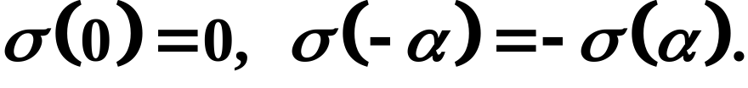

二、同构的有关结论
1、数域P上任一n维线性空间都与P^{n}同构.
2、设 是数域P上的线性空间， 的
同构映射，则有
1）
2）

Slide 4





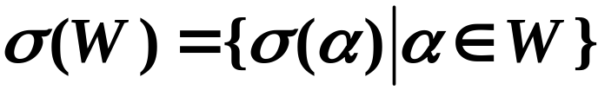


3）V中向量组 线性相关（线性无关）
的充要条件是它们的象
线性相关（线性无关）.
4）
5） 的逆映射 为 的同构映射.
6） 若W是V的子空间，则W在 下的象集
是的 子空间，且

Slide 5
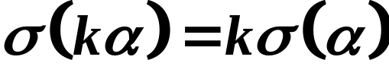

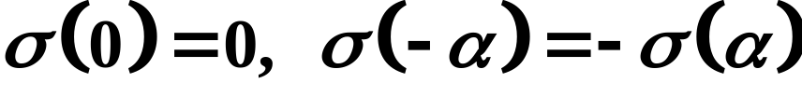

证： 1）在同构映射定义的条件iii)
中分别取 即得
2）这是同构映射定义中条件ii)与iii)结合的结果.
3）因为由
可得
反过来，由
可得

Slide 6






而 是一一对应，只有
所以可得
因此， 线性相关（线性无关）
线性相关（线性无关）.
4）设 为V 中任意一组基.
由2）3）知， 为 的一组基.
所以

Slide 7

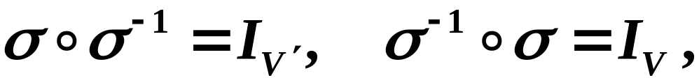



5）首先 是1－1对应，并且
I为恒等变换.
任取
由于 是同构映射，有
再由 是单射，有
同理，有
所以， 为 的同构映射.

Slide 8
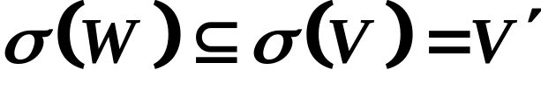
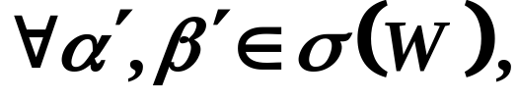

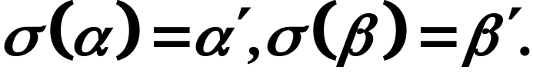
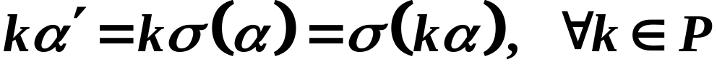

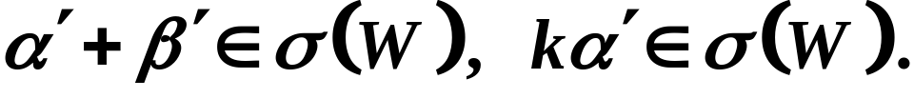
6）首先，
其次，对
有W中的向量
使
于是有
由于W为子空间，所以
从而有

Slide 9
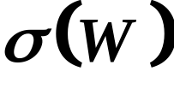
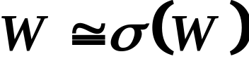

所以 是 的子空间.
显然， 也为W到 的同构映射，即
注
由2可知，同构映射保持零元、负元、线性组合
及线性相关性，并且同构映射把子空间映成子空间.

Slide 10




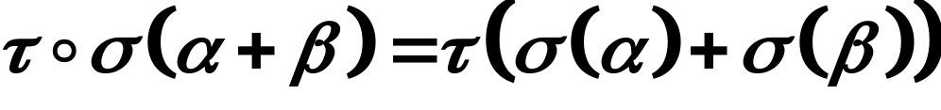
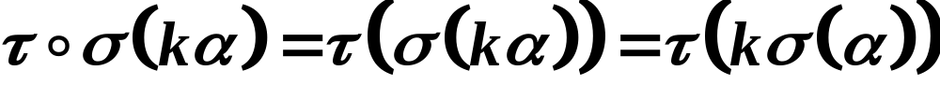
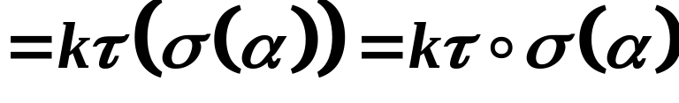
3、两个同构映射的乘积还是同构映射.
证：设 为线性空间的同构
映射，则乘积 是 的1－1对应.
任取
有
所以，乘积 是 的同构映射.

Slide 11
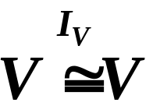
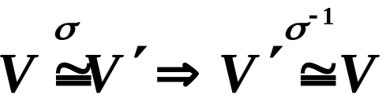
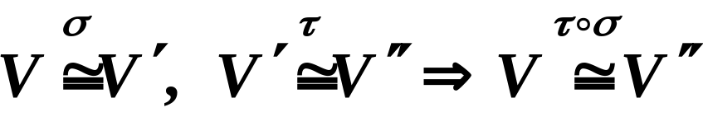
注
同构关系具有：
反身性：
对称性：
传递性：

Slide 12


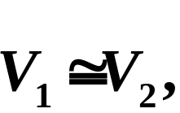




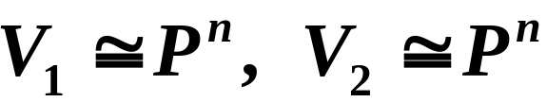

4、数域P上的两个有限维线性空间 同构
证：
若 由性质2之4）即得
若
由性质1 ，有

Slide 13








例2、把复数域看成实数域R上的线性空间，
证明：
证：证维数相等.
首先， 可表成
其次，若 则
所以，1，i 为C的一组基，
又，
所以，
故，

